Slide 1

Save your pet! Save us! Save your friends!
With the
Adoption card
DW DB_PROJECT
팀원 : 김지연, 정다현

Slide 2

1. 프로젝트 소개
프로젝트 선정 이유
유기견 입양가정이 늘어나며, 유기견 입양 시 받을 수 있는 지원금과 혜택도 늘었지만 이를 신청하는 과정이 복잡하기에 이를 편리하게 바꿔보고자 하였으며, 더불어 입양동물 학대와 관련된 부분 또한 보강하고자 하였습니다.
프로젝트 주제
동물등록증 외에 ‘입양카드’를 만들어서 혜택과 보험 신청에 편리성을 더하고, 이를 이용해서 동물학대를 방지할 수 있도록 데이터 베이스 설계하기
프로젝트 언어
Erwin으로 설계 후, DBeaver로 MySQL을 활용하였습니다
주요 기능
6개월 이내 입양자 입양제한
입양카드에 입양정보 넣어 3번까지만 입양 가능하도록 제한
병원 치료 시 20만원 이하 진료 1년간 보험처리 가능

Slide 3

2. 데이터 베이스 설계
공고동물
병원
입양동물
공고번호
품종 발견위치 생김새 추정나이 특이사항
병원코드
상호명 전화번호 주소 지역명 지역번호
입양증서번호
주민등록번호(FK) 공고번호(FK) 입양견 이름 취득일 출생일자
입양카드
진료기록
입양카드 번호
동물등록번호(FK) 입양증서번호(FK) 진단유형(FK) 입양기록 카드발급날짜 입양제한
진단유형
병원코드(FK) 진료코드(FK)
입양자정보
동물등록증
진단명
주민등록번호
이름 주소 이메일 전화번호 계좌번호
동물등록번호
품종 털색 동물이름 취득일자 출생일자
진단코드
진단명 진단비용
입양카드에서 모든 정보를 확인할 수 있도록
데이터 베이스 설계!

Slide 4
2. 데이터 베이스 설계
NOTED ANIMAL
Veterinary clinic
Adopted animal
NOTC_NUM
NOTC_BREED NOTC_LOC NOTC_LOOK NOTC_AGE NOTC_SPECIAL
VET_CODE
VET_NAME VET_NUM VET_ADDR VET_LOC VET_LNUM
ADT_CNUM
ID_NUM(FK) NOTC_NUM(FK) ADT_NAME ADT_CDATE ADT_BIRTH
Adoption card
Medical records
ADT_NUM
ANIMAL_NUM(FK) ADT_CNUM(FK) DGN_TYPE(FK) ADT_COUNT ADT_DATE ADT_LIMIT
DGN_TYPE
VET_CODE(FK) DGN_CODE(FK)
Adopter
Animal registration
Diagnosis
ID_NUM
H_NAME H_ADDR H_EMAIL H_NUM H_ACCOUNT
ANIMAL_NUM
ANI_BREED ANI_HAIR ANI_NAME ANI-DATE ANI_BIRTH
DGN_CODE
DGN-NAME DGN_COST
* 한글 -> 영어
알아보기 쉽게 컬럼이름 정하기

Slide 5
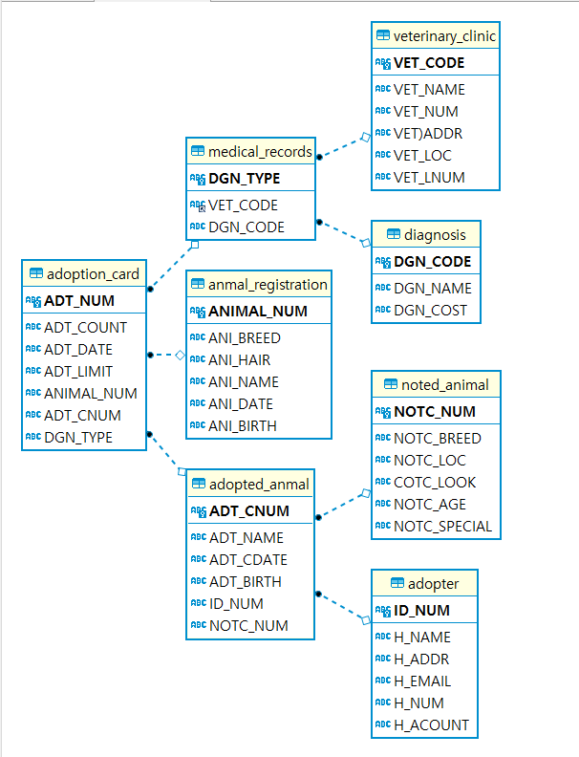
3. 프로그래밍
우선 옆에서 보여지듯이 테이블 간의 관계를 설정하고
FOREIGN KEY를 구성하였습니다.
최종적으로 입양 카드에 모든 데이터를 담아 정보 조회를 가능하게 하였고, SQL문을 통해 일정 조건 내에서의 결과를 도출 할 수 있었습니다.

Slide 6


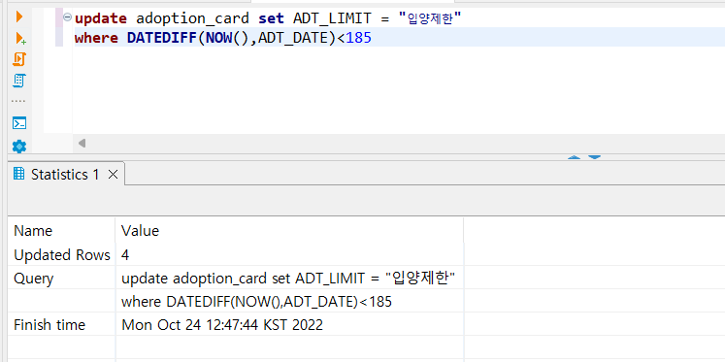
3. 프로그래밍
SQL 1. 6개월 이내 입양자 입양제한
< 쿼리 실행문 >

Slide 7

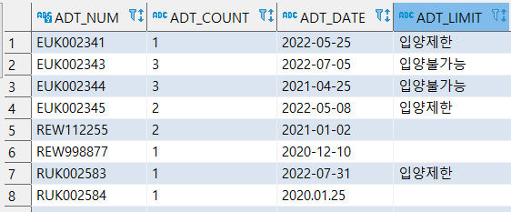
3. 프로그래밍
SQL 1. 6개월 이내 입양자 입양제한
< 결과창 >
6개월(약 185일) 신청 시점으로 부터 6개월이 경과하지 않은 사람은 “입양제한”이 걸리도록 프로그래밍한 값을 확인할 수 있다.

Slide 8
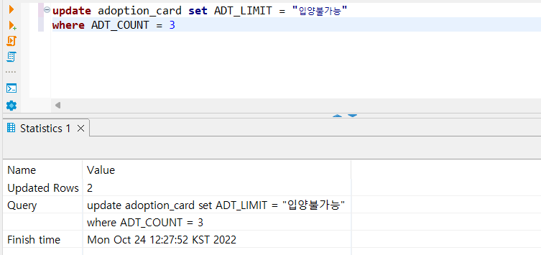
3. 프로그래밍
SQL 2. 입양카드에 입양정보 넣어 3번까지만 입양 가능하도록 제한
< 쿼리 실행문 >

Slide 9
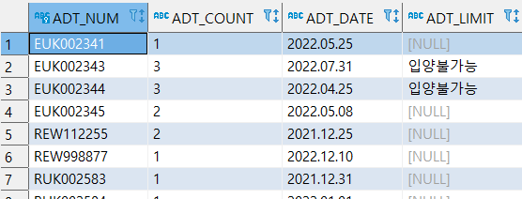
3. 프로그래밍
SQL 2. 입양카드에 입양정보 넣어 3번까지만 입양 가능하도록 제한
< 결과창 >
3번 입양한 사람부터는 “ 입양불가능＂이 걸리도록 프로그래밍한 값을 확인할 수 있다.

Slide 10
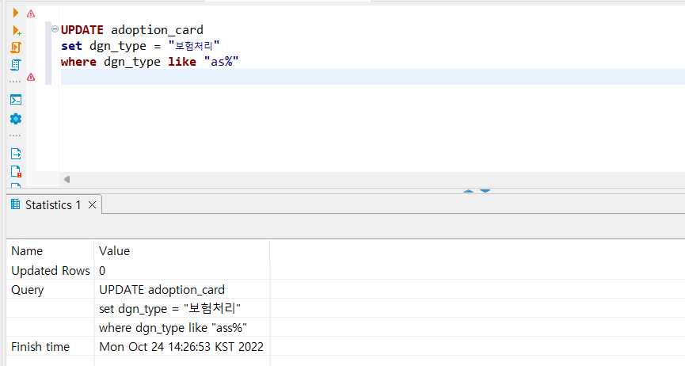
3. 프로그래밍
SQL 3. 병원 치료시 20만원 이하 진료, 1년간 전액 보험처리 가능
< 쿼리 실행문 >
2

Slide 11
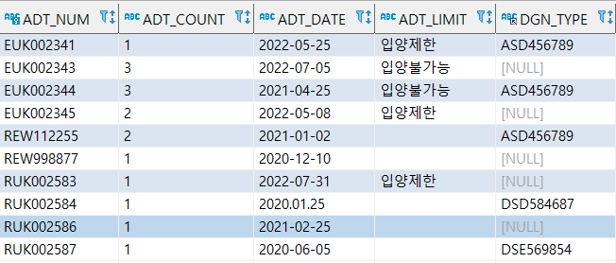
3. 프로그래밍
SQL 3. 병원 치료시 20만원 이하 진료, 1년간 전액 보험처리 가능
< 결과창 >
입양카드 받은 날짜로부터 1년간 20만원 이하의 진료비는 ＂보험처리＂되로록 프로그래밍한 값을 확인할 수 있다.
보험처리
보험처리
DSD584687

Slide 12

Save your pet! Save us! Save your friends! With the Adoption Card!
Thank You!

